Slide 1
Wandel der Worte
Langzeitdatenanalyse journalistischer Perspektiven

Slide 2
Vergleich zweier Zeitungen
“Langzeitdatenanalyse journalistischer Perspektiven”
The New York Times
The Guardian
- In den USA
- In Großbritannien
qualitativ hochwertig
einflussreich
Der globale Vergleich ermöglicht interessante Einblicke in nationale Unterschiede

Slide 3



Journalistische Perspektiven
“Langzeitdatenanalyse journalistischer Perspektiven”
Analyse eines Textes:
Sentimentalanalyse
Länge der Artikel
Anzahl der Wörter
Veränderungen im Umfang
Weitere Aspekte möglich
Subjektivität - Objektivität
Polarisation
Themenwahl
Sprache
Stil

Slide 4


Langzeit-
“Langzeitdatenanalyse journalistischer Perspektiven”
20 Jahre
Zeitlichen Wandel
Veränderung
Konstanten
Aktuell: 2020 - 2022
Zielzeitraum: 20 Jahre

Slide 5
Datenanalyse
“Langzeitdatenanalyse journalistischer Perspektiven”
Riesige Datenmengen:
Aktuell ca. 60.000 Artikel
30.000 Artikel pro Jahr
Bei 20 Jahren: 0,5 Millionen Artikel

Slide 6
Datenbeschaffung
1. Erheben der Links
Mithilfe der API
Deswegen nur bestimmte Zeitungen möglich
Ca. Links
2. Filtern der Themen
Anhand der Links kann man Themen erkennen und filtern
Sowie das Datum
Beispiel:
https://www.nytimes.com/2020/01/15/politics/trump-china-trade-deal-fact-check.html

Slide 7
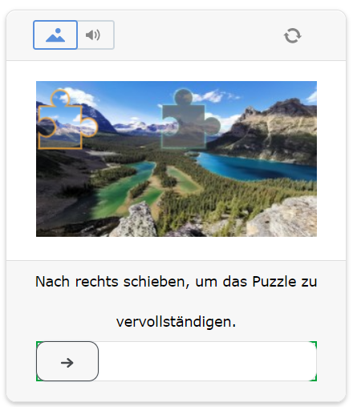
Datenbeschaffung
3. Erheben des Quellcodes
Verschiedene Methoden
Hintergrundprozesse (Amazon)
Sehr Aufwändig, da
Fehleranfällig
IP-Blockaden
Captchas --→
Unzählige Paywalls
4. Extrahieren des Textes
Filtern on Text aus dem Code
Keine üblichen Methoden, wie BeautifulSoup nutzbar
Eigenes Skript zur Extraktion
Notes:
Amazon Server AWS

Slide 8

Visualisierung
5. Analyse
Vorhin schon angesprochen
Sentiment
Artikellänge und menge
Weitere...
6. Speicherung
7. Visualisierung
In Datenbanken
SQLite 3
Für einfachen Zugriff
Pandas (Python Module)
Graphen
Korrellationskoeffizient
Steigung
Eigene Funktionen für Massengeneration
der Graphen

Slide 9
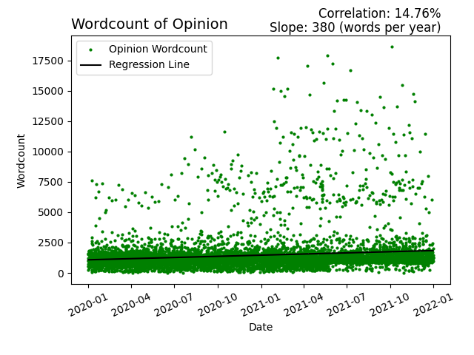

Slide 10
Gesellschaftlicher Vorteil
Ausgang unbekannt!
In allen Fällen kann ein Ergebnis aussagekräftig sein
- Überprüfung von Vorurteilen:
- Stärkung des Vertrauens in Qualitätsmedien
- Sicherheit bei der Auswahl von Medien
- Ansatz für zukünftige Forschung
- Bildungswert
Notes:
Überprüfung von Vorurteilen: Widerlegung der Annahme, dass amerikanische und britische Zeitungen grundlegend unterschiedlich berichten.
Stärkung des Vertrauens in Qualitätsmedien: Beleg für objektive und einheitliche Berichterstattung in seriösen Medien.
Ansatz für zukünftige Forschung: Untersuchung globaler Standards und Agenturen in der Gleichförmigkeit der Berichterstattung.
Bildungswert: Förderung kritischen Denkens und Integration in Schulen/Universitäten als Beispiel für datenbasierte Argumentation.

Slide 11


Danke
Fragen?
Mehr Dokumentation auf Github:
AdminL3
Jugend-Forscht
https://github.com/AdminL3/Jugend-Forscht/

